Slide 1
XI Jornadas
de Derecho Administrativo
Iberoamericano
La buena administración para la realización de los derechos sociales fundamentales
Del 19 al 23 de marzo de 2018
Universidad de A Coruña
Pazo de Mariñán
Director: Jaime Rodríguez-AranaMuñoz
Información:
Dra. Almudena Fernández Carballal almufc@udc.es
Subdirectora de las XI Jornadas
Secretaria administrativa de las XI Jornadas
sisanchez@udc.es (FUAC)
Homenaje a
Paloma Caneiro

Slide 2
Entidades organizadoras
Grupo de Investigación “Derecho Público Global” (España)
Doctorado en Derecho Administrativo Iberoamericano (DAI)
Universidad de A Coruña (España)
Universidad Nacional del Litoral (Argentina)
Universidad Nacional del Nordeste (Argentina)
Universidad Hispanoamericana (Nicaragua)
Universidad de Montevideo (Uruguay)
Universidad Escuela Libre de Derecho (Costa Rica)
Universidad de Monteávila (Venezuela)
Universidad de Guanajuato (México)
Universidad Veracruzana (México)
Universidad de Santo Tomás de Aquino de Tunja (Colombia)
Universidad de Piura (Perú)
Universidade de Santa Cruz do Sul (Brasil)
Universidad Austral (Argentina)
Universidad Panamericana (México)
Entidades colaboradoras
Diputación de A Coruña
Asociación Española de Ciencias Administrativas
Foro Iberoamericano de Derecho Administrativo
Red Iberoamericana de Contratación Pública
Red Eurolatinoamericana de Derecho Administrativo
Universidad Internacional Menéndez Pelayo, Sede Galicia

Slide 3
Dirección
Coordinación en Costa Rica:
D. Ernesto Jinesta Lobo
Catedrático de Derecho Administrativo
Universidad Escuela Libre de Derecho
Dña. Teresita Rendón
Catedrática de Derecho Adminsitrativo Universidad de Guanajuato
D. Jaime Rodríguez- Arana Muñoz
Catedrático de Derecho Administrativo Universidad de A Coruña
Coordinación
Coordinación en Argentina:
Dña. Miriam M. Ivanega
Universidad Austral
Universidad Nacional de la Pampa
Coordinación en España (Subdirectora de las Jornadas):
Dña. Almudena Fernández Carballal
Profesora Titular de Derecho Administrativo
Universidad de A Coruña
++
Dña. Miriam M. Ivanega
Catedrática de Derecho Adminsitrativo Universidad Austral
D. Justo Reyna
Catedrático de Derecho Administrativo Universidad Nacional del Litoral
Secretaria Académica
Dña. María Del Carmen Rodríguez Martín-Retortillo
(Coordinadora de comunicaciones)
Dña. Jennifer Sánchez González
D Rubén Louzao Zapico
D. Jorge López-Veiga Brea
D. David Criado Taboada
Universidad de A Coruña
Coordinación en Brasil:
D. Rogerio Gesta Leal
Catedrático de Derecho Administrativo Universidad de Santa Cruz do Sul
D. Luis José Béjar Rivera
Catedrático de Derecho Administrativo Universidad Panamericana
D. Rogerio Gesta Leal
Catedrático de Derecho Administrativo Universidad de Santa Cruz do Sul
Coordinación en México:
D. Luis José Bejar Rivera
Catedrático de Derecho Administrativo Universidad Panamericana
Coordinación académica
D. Ignacio Herce Maza
D. Luis Enrique Chase Plate
Catedrático de Derecho Administrativo Universidad Nacional de la Asunción
Consejo Científico
D. José Luis Meilán Gil
Catedrático de Derecho Administrativo Universidad de A Coruña
D. Juan Manuel Otero
Director de la Maestría de Derecho Administrativo Universidad Panamericana
D. Ernesto Jinesta Lobo
Catedrático de Derecho Administrativo Universidad Escuela Libre de Derecho
Coordinación en Uruguay:
D. Carlos E. Delpiazzo
Catedrático de Derecho Administrativo Universidad de Montevideo
D. Jaime Rodríguez-Arana Muñoz Catedrático de Derecho Administrativo Universidad de A Coruña
D. Manlio Fabio Casarín León
Catedrático de Derecho Administrativo Universidad Veracruzana
D. Juan Jesús Raposo Arceo
Profesor Titular de Derecho Civil
Universidad de A Coruña
D. Ciro Nolberto Güecha Medina
Catedrático de Derecho Administrativo Universidad de Santo Tomás
Coordinación en Paraguay:
D. Luis Enrique Chase Plate
Catedrático de Derecho Administrativo Universidad Nacional de la Asunción
D. Javier Sanz Larruga
Catedrático de Derecho Administrativo Universidad de A Coruña
D. Carlos E. Delpiazzo
Catedrático de Derecho Administrativo Universidad de Montevideo

Slide 4
XI Jornadas de Derecho Administrativo Iberoamericano
La buena administración para la realización de los derechos sociales fundamentales
PROGRAMACIÓN de las jornadas
Lunes, 19 de marzo de 2018.
MAÑANA
10:00 - 10:30
Recogida de acreditaciones.
10:30 – 11:00
Inauguración y presentación de las Jornadas.
PAUSA-CAFÉ
11:30 – 12:30
Conferencia inaugural.
Profesor José Luis Meilán Gil (Universidad de A Coruña)
12:30 – 14: 00
Mesa Redonda 1. “La clausula del Estado social de Derecho y su proyección sobre el Derecho Administrativo”.
D. Marcelo Laborde (Profesor Universidad de Montevideo, Uruguay).
Dña. Miriam Ivanega (Profesora Universidad Austral, Argentina).
D. Pablo G. Colantuono (Profesor Universidad Nacional del Comahue, Argentina).
D. Justo Reyna (Profesor Universidad Nacional del Litoral, Argentina ).
TARDE
16:30 – 18:00
Mesa Redonda 2. “Interés general y Estado social y democrático de Derecho”.
Dña. Mirta Sotelo (Profesora Universidad Nacional del Nordeste, Argentina).
Don . Jose Said ( Profesor de a Universidad de Buenos Aires y Universidad Nacional del Litoral)
D. Pablo Schiavi (Profesor Universidad de Montevideo, Uruguay ).
D. Iñigo Sanz Rubiales ( Profesor Universidad de Valladolid)

Slide 5
XI Jornadas de Derecho Administrativo Iberoamericano
La buena administración para la realización de los derechos sociales fundamentales
PROGRAMACIÓN de las jornadas
Martes, 20 de marzo de 2018.
MAÑANA
9:30 - 11:00
Mesa Redonda 3. “Fundamento, concepto y caracterización de los derechos sociales fundamentales”.
D. Augusto Durán (Profesor Universidad Católica del Uruguay, Argentina ).
D. Willliam Zambrano (Profesor Universidad del Rosario, Colombia).
D. Rafael Dickson Morales (Profesor Universidad Autónoma de Santo Domingo).
Dña. Raquel Alianak (Profesora Universidad Nacional De Rosario, Argentina)
PAUSA – CAFÉ
11:30 - 13:15
Mesa redonda 4. “Exigibilidad de los derechos sociales fundamentales”.
D. Juan Carlos Morón (Profesor Universidad Católica del Perú, Perú).
D. Hugo G. Elías (Juez de lo Contencioso-administrativo de Entrerríos, Argentina ).
D Luis Eduardo Rey Vázquez (Universidad Nacional del Nordeste, Argentina ).
D Oliver Castañeda Correa (Gobierno de la Ciudad de México).
TARDE (Facultade de Dereito).
16:30-17.45
Seminario Metodológico sobre Estudios de Doctorado (DAI). Escuela Internacional de Doctorado. Don Rodolfo Barreiro.
18:00
Presentación Libros Derecho Administrativo Iberoamericano 2017

Slide 6
XI Jornadas de Derecho Administrativo Iberoamericano
La buena administración para la realización de los derechos sociales fundamentales
PROGRAMACIÓN de las jornadas
Miércoles, 21 de marzo de 2018.
MAÑANA
9:30 - 11:00
Mesa redonda 5. “Justiciabilidad de los derechos sociales fundamentales”.
D. Manlio F. Casarín (Profesor Universidad Veracruzana, México).
D. Enrique Mena (Profesor Universidad Centroamericana de El Salvador, El Salvador).
D. Gabriel M. Astarloa (Procurador General de la Ciudad Autónoma de Buenos Aires, Argentina ).
D. Guillermo Sánchez Luque (Consejero de Estado de Colombia).
D. Alberto Spota (Profesor Universidad de Buenos Aires, Argentina).
PAUSA – CAFÉ
11.30-13.00
Mesa redonda 6. “Calidad de los servicios sociales”.
Dña. Imgard Lepenies (Profesora Universidad Nacional del Litoral. Argentina).
D. Alejandro Pérez Hualde (Profesor Universidad Nacional de Cuyo, Argentina ).
D. Alejandro Barreto (Profesor Universidad de La Sabana, Colombia).
D. Enrique Rivero ( profesor de la Universidad de Salamanca)
13.00 – 13.45.
Comisión académica DAI/Reunión Jurado Premio a la mejor tesis DAI (2016-2017).

Slide 7
XI Jornadas de Derecho Administrativo Iberoamericano
La buena administración para la realización de los derechos sociales fundamentales
PROGRAMACIÓN de las jornadas
Miércoles, 21 de marzo de 2018.
TARDE
16:00 - 19:30
II Jornada de Urbanismo Galaico-Iberoamericano: Políticas urbanas y Derechos sociales. Derecho a la ciudad y sociedades inclusivas.
Primera mesa: El Urbanismo en Iberoamérica.
Coordinación: Profesora Almudena Fdez. Carballal, Universidad de A Coruña.
Ponentes:. Dª. Miriam Ivanega , D. Pablo Schiavi, D. Pablo Gutierrez Colantuono , D. Francisco Tolsa
D. Giuseppe Franco Ferrari, D. Hugo Gonzalez Elias . Dª Mirta Gladys Sotelo
Segunda mesa: El urbanismo en Galicia.
Coordinación: Profesor Juan Raposo Arceo, Universidad de A Coruña.
Ponentes: Dª. Encarnación Rivas Diaz ,D. José Antonio Cerdeira Pérez, Dª Elvira Cardegado Pazos , D. Ignacio Soto Gonzalez
20:45
Cena en el Pazo de Mariñan

Slide 8
XI Jornadas de Derecho Administrativo Iberoamericano
La buena administración para la realización de los derechos sociales fundamentales
PROGRAMACIÓN de las jornadas
Jueves, 22 de marzo de 2018.
MAÑANA
9:30 - 11: 30
Mesa redonda 7. “Buena administración y satisfacción de derechos sociales fundamentales”.
D. Martín Galli (Profesor Universidad de Buenos Aires, Argentina).
D. Margarita Cárdenas (Profesora Universidad de La Sabana, Colombia).
D. Sergio Martín (Profesor Universidad Panamericana, México).
D Francisco Velázquez Tolsa (Tribunal de Justicia de lo Contencioso-administrativo de México, México)
PAUSA – CAFÉ
12.00 - 13.00
Conferencia “ La Responsabiilidad y los Derechos Sociales fundamentales”
Profesor Enrique Rivero Isern. (Universidad de Salamanca)
13:00 -14:00 Coloquio
TARDE
16.00 – 18.30
Comunicaciones científicas.

Slide 9
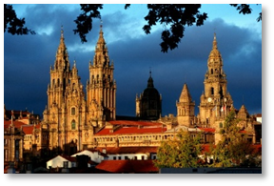
XI Jornadas de Derecho Administrativo Iberoamericano
La buena administración para la realización de los derechos sociales fundamentales
PROGRAMACIÓN de las jornadas
Viernes, 23 de marzo de 2018.
MAÑANA
9:30 - 11: 00
Seminario sobre la Buena Administración en la realización de los Derechos Sociales.
Coordinadora: Profesora Victoria de Dios Vieitez.
Ponentes:. D.Alejandro Pérez Hualde, D. Guillermo Sánchez Luque,D. Daniel Entrena,d. Augusto Durán,D. Enrique Rivero y D. Gianfranco Cartei
PAUSA – CAFÉ
12.00-13.00
Conferencia de Clausura,
Profesor Giuseppe Franco Ferrari (Universidad Bocconi Milán)
Clausura. Relatorio: Profesora Mirta Gladis Sotelo de Arneau.
Entrega de diplomas.
TARDE
15:45
Actividades Institucionales y Culturales.
Visita a la Ciudad de la Cultura y Exposicion Arte.
Colección Fundación Abanca
Visita a la Catedral de Santiago de Compostela.
21:00
Cena de despedida en el Pazo de Mariñán.

Slide 10
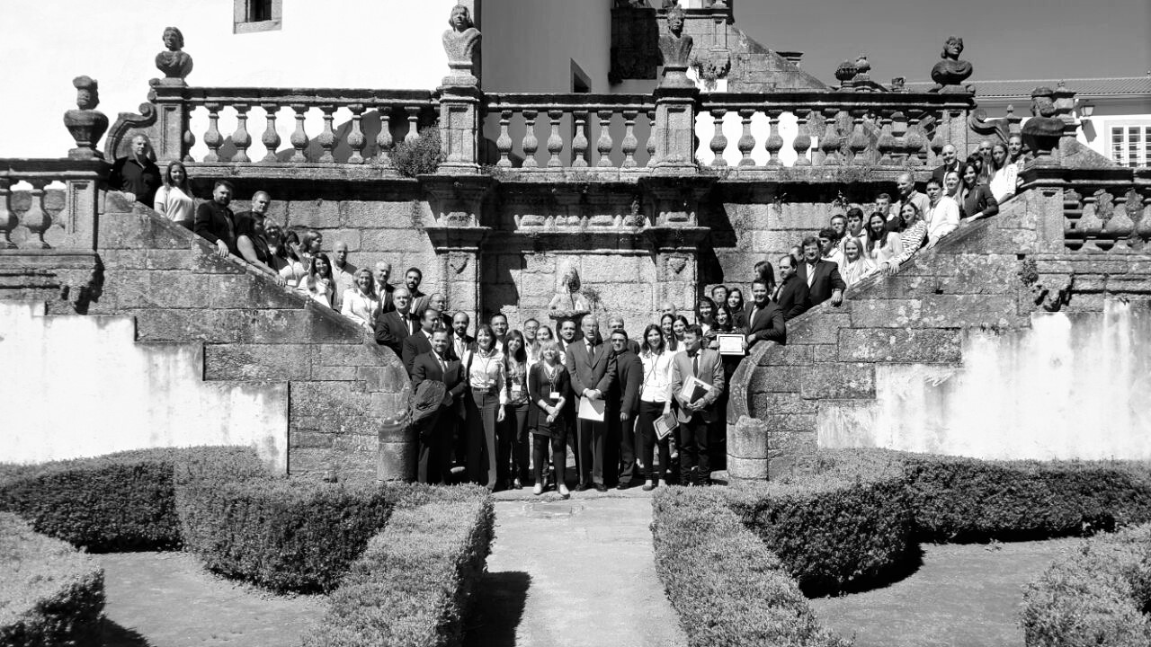
Contacto
Universidad de A Coruña Facultad de Derecho Campus de Elviña S-n 15071 Tel: 981 167 000 Ext: 1621
E-mail: - sisanchez@udc.es
Subdirectora de la Jornadas:
almudena.fernandez.carballal@udc.es
Cuota MATRÍCULA: 500 euros
Presentación de
Comunicaciones
Todos los participantes en las XI Jornadas de Derecho Administrativo Iberoamericano podrán presentar comunicaciones que se dirigirán directamente a través de correo electrónico a la Secretaría Académica de las Jornadas y Coordinadora de comunicaciones : maria.rodriguez.martin-retortillo@udc.es

